Slide 1
جهود منظمة التعاون الإسلامي في مجال حقوق المرأة وتمكينها والنهوض بوضعها
الدورة التدريبية حول استخدام المبادئ التوجيهية لإعداد وصياغة وتقديم تقارير عن تنفيذ خطة أوباو
تقدمها: مها عقيل، مديرة ادارة الشؤون الاجتماعية والأسرة أنقرة: 17/9/2019

Slide 2
7 دورات للمؤتمر الوزاري حول دور المرأة في التنمية في الدول الأعضاء
الخامسة في باكو 2014
السادسة في إسطنبول 2016
السابعة في واغادوغو 2018
الثامنة في القاهرة 2020
الأولى في إسطنبول 2006
الثانية في القاهرة 2008
الثالثة في طهران 2010
الرابعة في جاكرتا 2012

Slide 3
خطة عمل المنظمة للنهوض بالمرأة (أوباو)
أوصت الدورة الأولى للمؤتمر في تركيا الأمانة العامة للمنظمة بوضع خطة عمل للنهوض بالمرأة في الدول الأعضاء (أوباو)
وتم اعتماد هذه الخطة في الدورة الثانية للمؤتمر في جمهورية مصر العربية عام 2008
وتم اعتماد النسخة المعدلة من الخطة بعد ثماني سنوات من تطبيقها وذلك في المؤتمر الوزاري السادس في تركيا عام 2016

Slide 4
خطة عمل المنظمة للنهوض بالمرأة (أوباو)
في إطار متابعة تنفيذ الخطة، عقدت الأمانة العامة بمقرها ورشة عمل في 17-18 ديسمبر 2018 لتعزيز قدرات المؤسسات الوطنية العاملة في مجال تمكين المرأة وتنفيذ الخطة، بالتعاون مع البنك الإسلامي للتنمية وسيسريك
وتعاونت الأمانة العامة مع سيسريك لإعداد المبادئ التوجيهية لتوحيد طرق ومعايير صياغة وتقديم التقارير المرحلية للأمانة العامة التي أوصت على إعدادها ورشة العمل المذكورة
وتنفيذاً للقرار الصادر عن المؤتمر الوزاري السابع للمرأة يستضيف مركز أنقرة اليوم هذه الدورة التدريبية حول استخدام المبادئ التوجيهية

Slide 5
منظمة تنمية المرأة
أوصت الدورة الثانية للمؤتمر الوزاري حول المرأة على انشاء منظمة تعنى بقضايا المرأة
أنشئت منظمة التعاون الإسلامي منظمة تنمية المرأة، ومقرها في جمهورية مصر العربية بموجب قرار صادر عن الدورة 36 لمجلس وزراء الخارجية في دمشق سنة 2009 كمنظمة متخصصة لتنمية المرأة والنهوض بوضعها وبناء قدراتها ومهاراتها وكفاءاتها في الدول الأعضاء
ويدخل النظام الأساسي للمنظمة حيز النفاذ بعد مصادقة 15 دولة من الدول الأعضاء في منظمة التعاون الإسلامي، وقد صادقت عليه لغاية شهر يناير 2019، 12 دولة

Slide 6
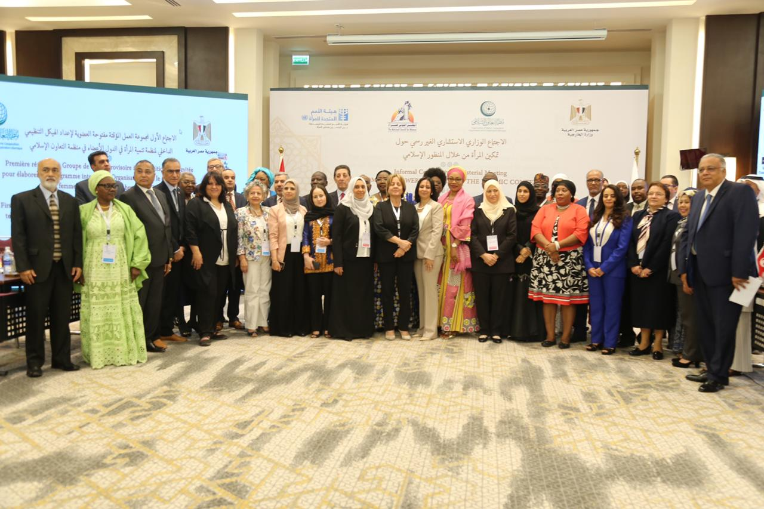
منظمة تنمية المرأة
وفي إطار متابعة المصادقة على النظام الأساسي لمنظمة تنمية المرأة، استضافت جمهورية مصر العربية في 16-17 يونيو 2019 الاجتماع الأول لمجموعة العمل المؤقتة لإعداد مشروع الأنظمة الداخلية لمنظمة تنمية المرأة، والذي دعا إليه المؤتمر الوزاري السابع للمرأة تمهيداً لعرضه على أجهزة منظمة تنمية المرأة عند مباشرة أعمالها.

Slide 7
سفيرة النوايا الحسنة
تم تنصيب صاحبة السمو الملكي الأميرة للا مريم، سفيرة للنوايا الحسنة في مجال الدفاع عن قيم الأسرة ومؤسسة الزواج ومكافحة زواج القاصرات في 8 مارس 2018 في مراكش، بالمملكة المغربية بحضور معالي الأمين العام د. يوسف العثيمين

Slide 8
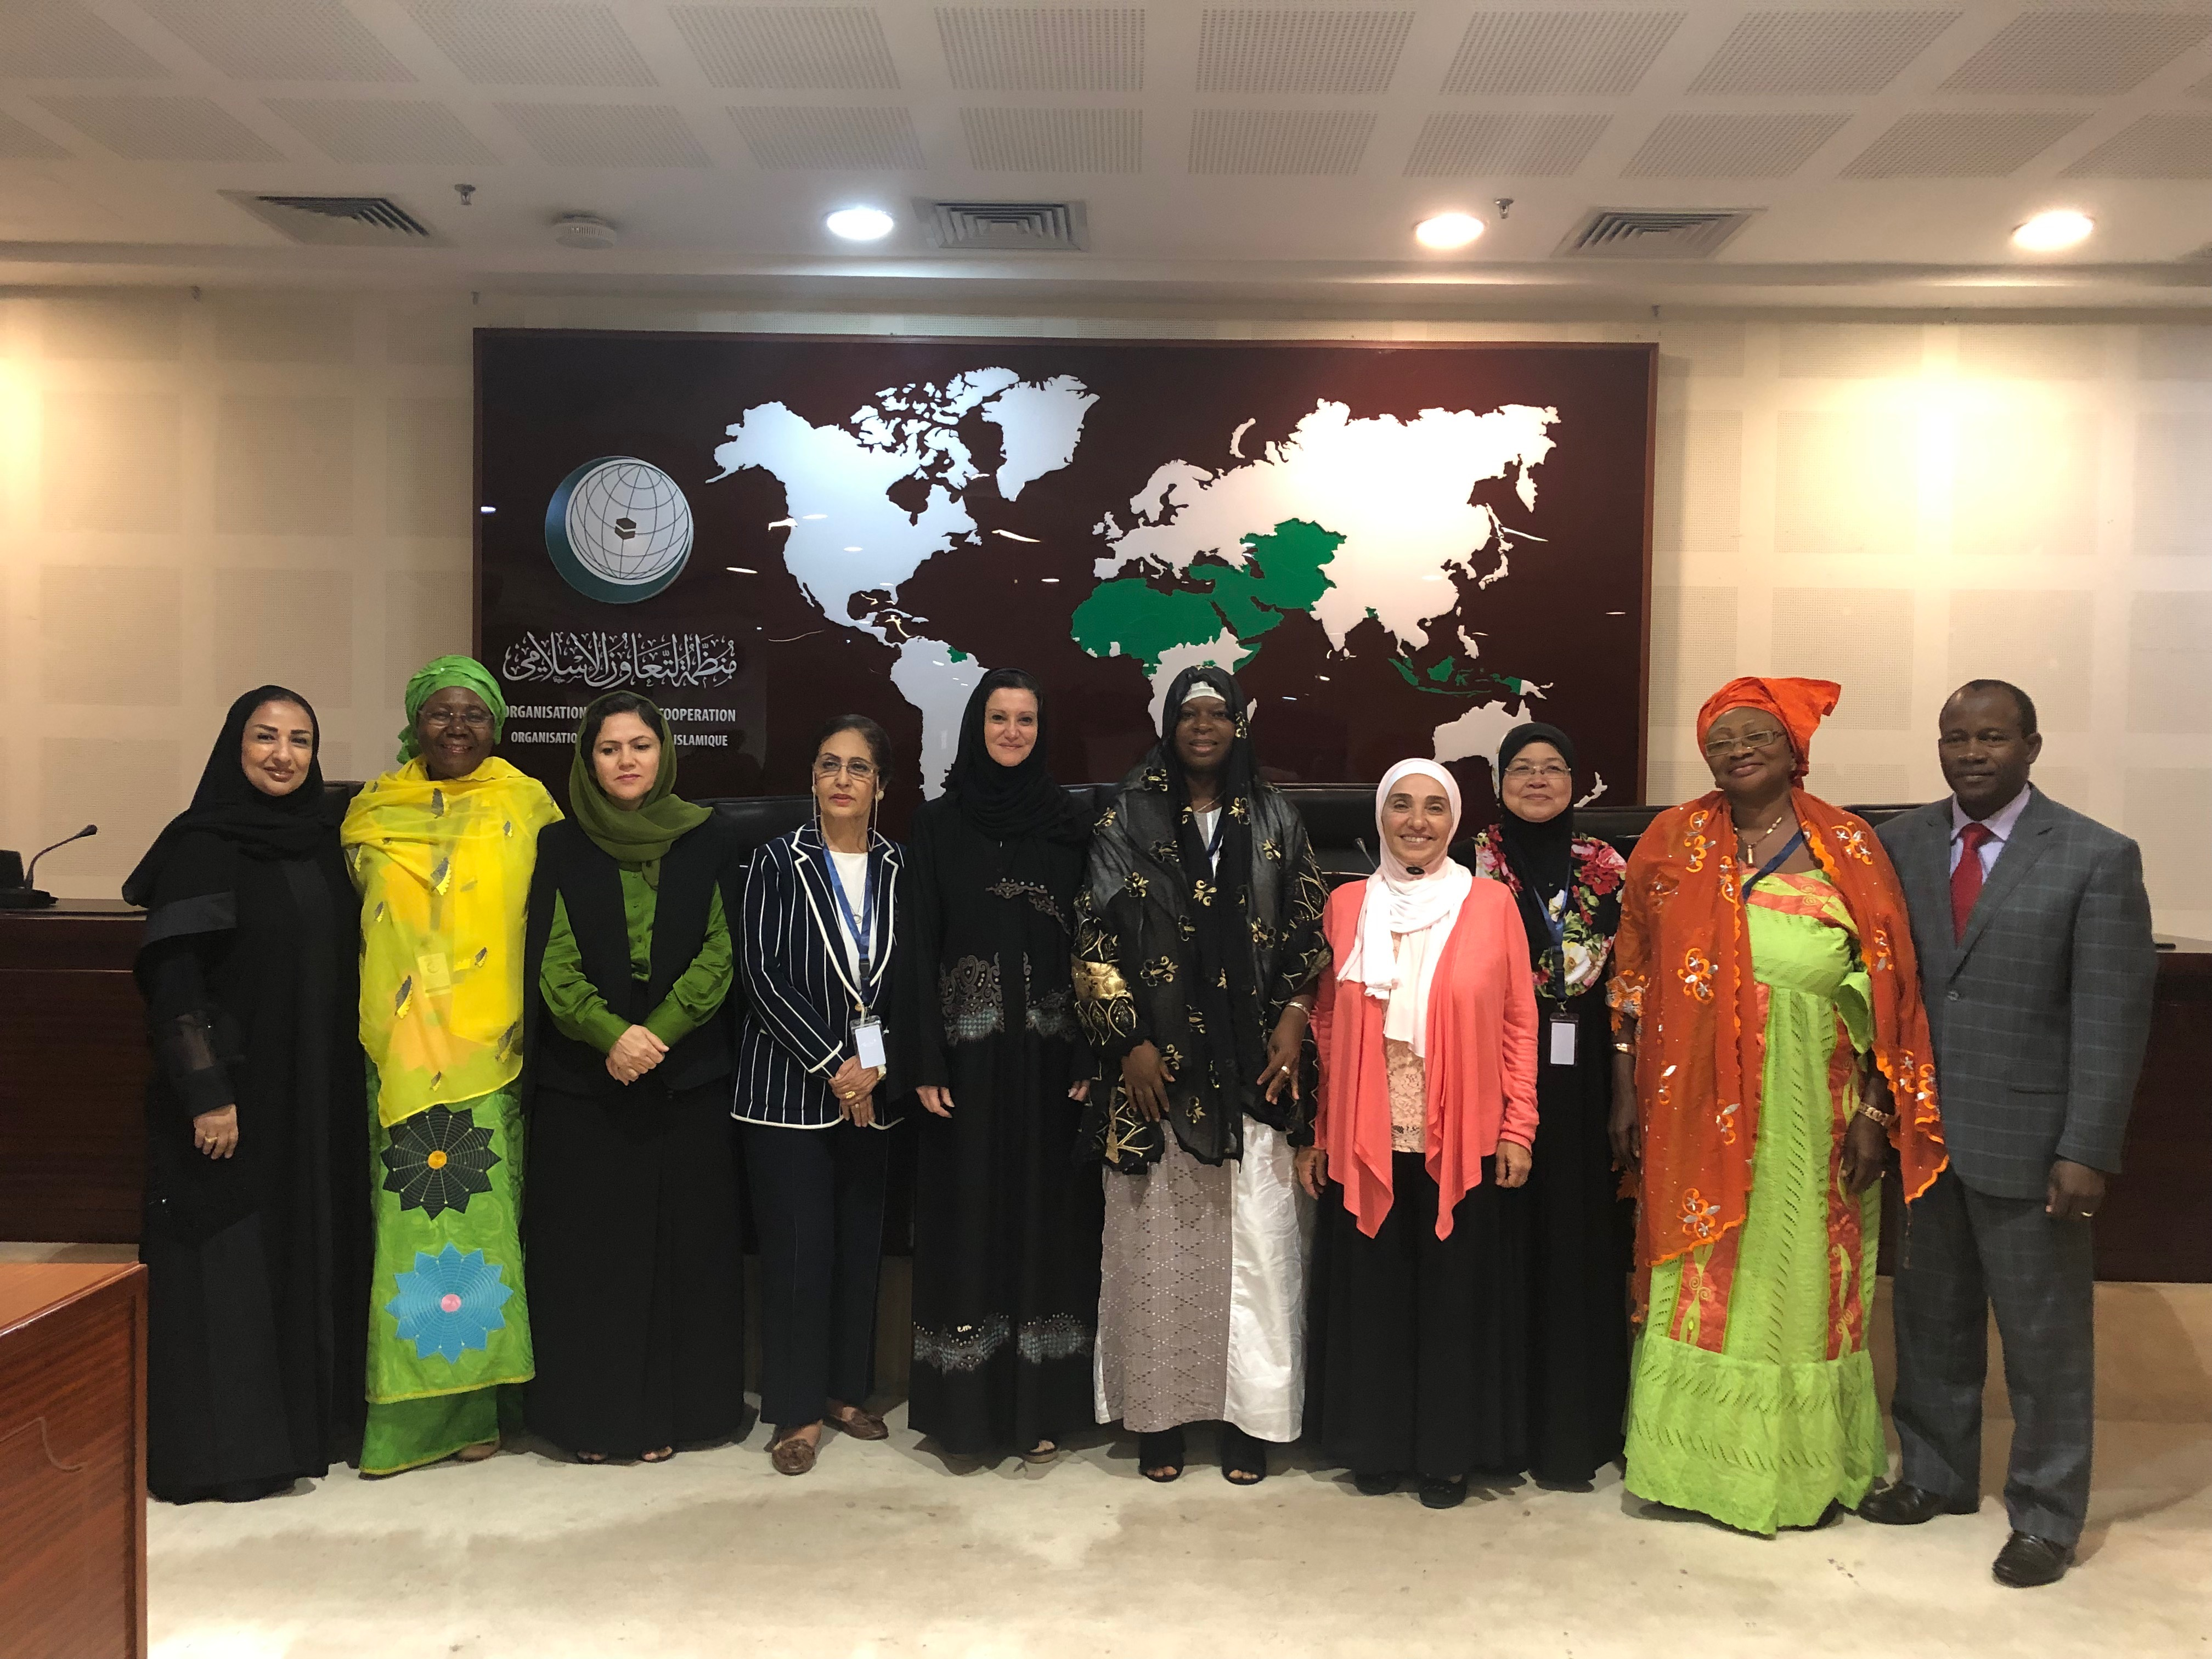
اللجنة الاستشارية للمرأة
أقرت الدورة السادسة للمؤتمر الوزاري حول دور المرأة في التنمية في الدول الأعضاء القرار رقم 4/6-م بشأن تشكيل اللجنة الاستشارية للمرأة والتي تعمل كآلية استشارية وتقترح توصيات تتعلق بالسياسات الخاصة بقضايا تمكين المرأة والنهوض بها في إطار المؤتمر الوزاري
وعقدت اللجنة 4 اجتماعات وتستعد لعقد الاجتماع الخامس في نوفمبر 2019 بمقر الأمانة العامة في جدة

Slide 9
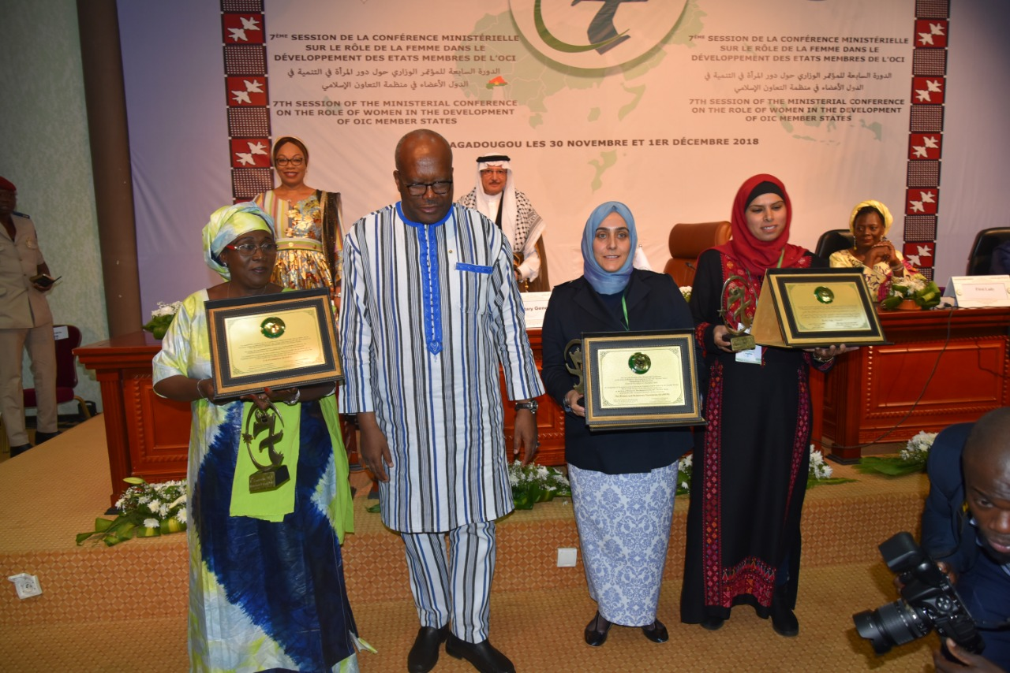
جائزة منظمة التعاون الإسلامي لإنجازات المرأة
أنشأ مجلس وزراء الخارجية جائزة منظمة التعاون الإسلامي لإنجازات المرأة بالقرار رقم 4/44-ث في يوليو 2017 في أبيدجان بجمهورية كوت ديفوار بناء على توصية من المؤتمر السادس للمرأة
وذلك على سبيل الاعتراف بأفضل المبادرات التي تقوم بها المرأة ولتكريم وتشجيع وتعزيز دورها
وتم تقديم النسخة الأولى للجائزة خلال أعمال الدورة السابعة للمؤتمر الوزاري للمرأة في بوركينا فاسو عام 2018

Slide 10
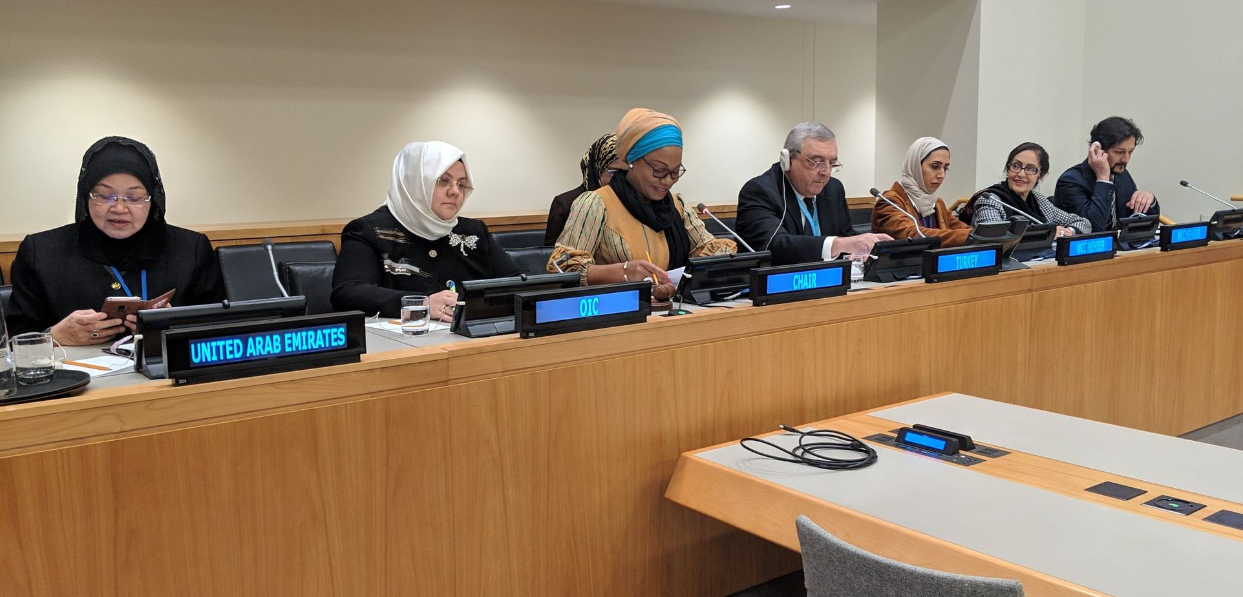
المشاركة في الاجتماعات الدورية للجنة وضع المرأة التابعة للأمم المتحدة
جلسة رفيعة المستوى في 2018 لمناقشة قضايا تتعلق بحماية حقوق المهاجرين واللاجئين خاصة النساء والفتيات، وسبل تمكينهم من الحصول على حقوقهم
جلسة في 2018 حول تمكين المرأة الريفية وتعزيز العدالة بين الجنسين في العالم الإسلامي
جلسة رفيعة المستوى في 2019 حول "وصول النساء والفتيات إلى الحماية الاجتماعية والخدمات العمومية في الدول الأعضاء في منظمة التعاون الإسلامي: تبادل الممارسات الجيدة وحشد دعم أصحاب المصلحة"

Slide 11
برنامج ريادة الأعمال لدى الشابات
عقدت وزارة الأسرة والسياسات الاجتماعية بالجمهورية التركية بالتنسيق مع الأمانة العامة برنامج ريادة الأعمال لدى الشابات خلال رئاستها الدورة السادسة لمؤتمر المرأة في الفترة من 2 إلى11 نوفمبر 2017 في كل من إسطنبول وأنقرة
حضرت البرنامج مشاركات من العديد من الدول الأعضاء وبعض أعضاء اللجنة الاستشارية للمرأة، وعدد من الباحثين والمتخصصين، وممثلون عن منظمات دولية وإقليمية ومنظمات غير حكومية

Slide 12
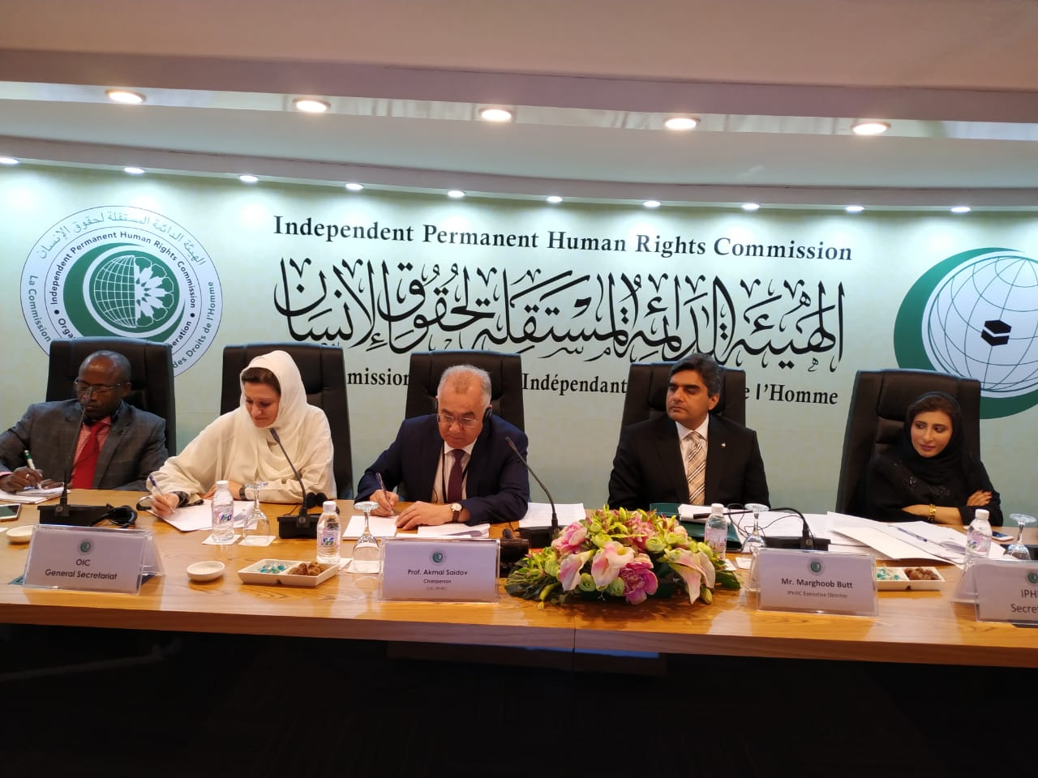
اجتماعات الهيئة الدائمة والمستقلة لحقوق الإنسان
تشارك الأمانة العامة في العديد من المؤتمرات والاجتماعات التنسيقية والندوات التي ينظمها شركاء المنظمة حول المواضيع ذات الصلة بتمكين المرأة ومنها اجتماعات الهيئة الدائمة والمستقلة لحقوق الإنسان التابعة للمنظمة
تستعرض الأمانة العامة في هذه الاجتماعات الإجراءات التي اتخذتها المنظمة من أجل المساهمة في تعزيز النهوض بالمرأة وتمكينها ورفاه الأسرة في الدول الأعضاء، وعن استعدادها للتعاون مع المجتمع الدولي وللعمل من أجل تفعيل الشراكة مع المنظمات والمراكز التي تتابع هذه الموضوعات على المستوى الوطني والإقليمي والدولي

Slide 13
شكرا لحسن اصغائكم

